Slide 1


Операторы сравнения и логические операторы. Условный оператор.
Татьяна Булгакова

Slide 2

План занятия
Операторы сравнения
Логические операторы
Условные операторы

Slide 3
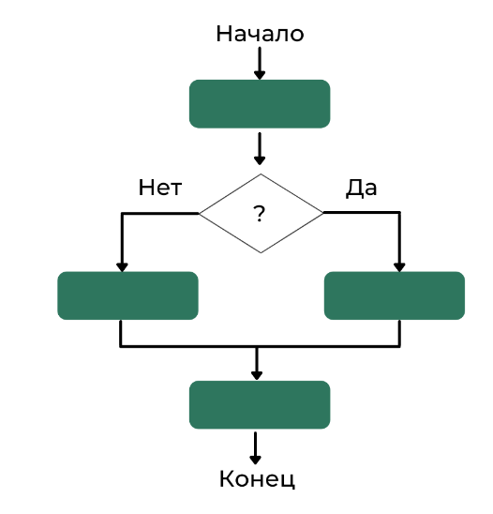
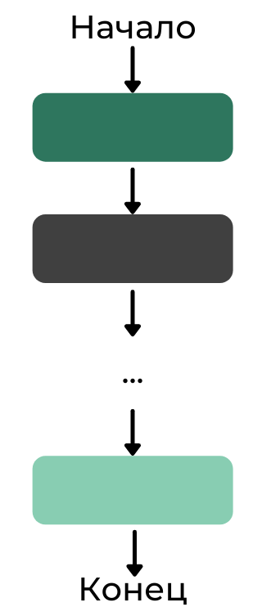
Линейное Ветвление

Slide 4
Операторы — это некий функционал, производящий какие-либо действия, который можно представить в виде символов, например, «+», или специальных зарезервированных слов.
В общем смысле все операторы делятся на несколько типов. Среди них можно выделить:
унарные;
бинарные;
тернарные.

Slide 5
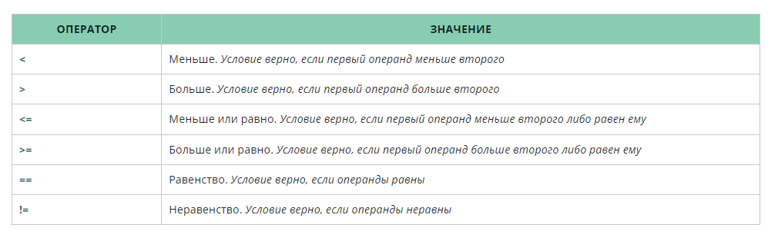
ОПЕРАТОРЫ СРАВНЕНИЯ

Slide 6
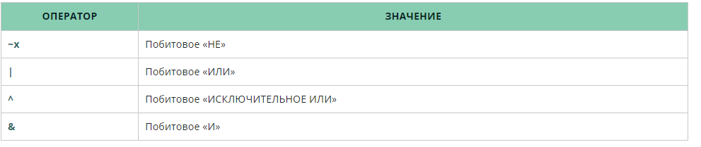
ЛОГИЧЕСКИЕ ОПЕРАТОРЫ
логическое «НЕ» (отрицание);
логическое «И»;
логическое «ИЛИ».

Slide 7
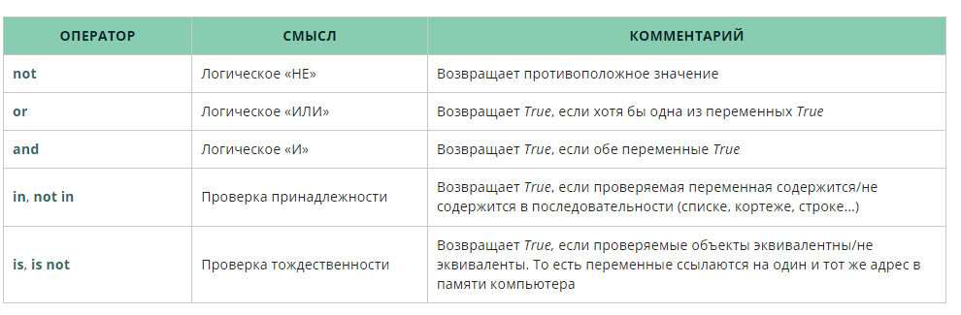

Slide 8
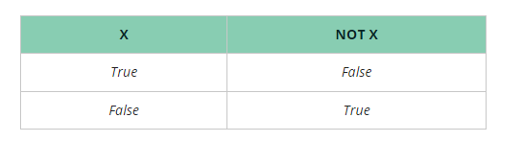
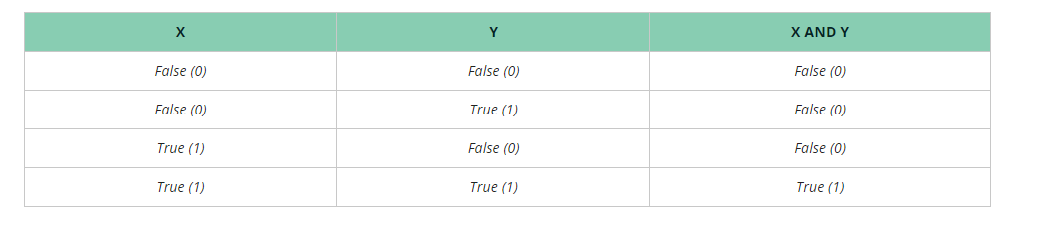
ЛОГИЧЕСКОЕ «НЕ»
ЛОГИЧЕСКОЕ «И»

Slide 9

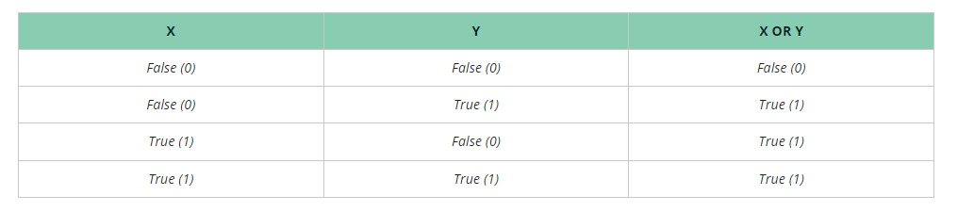

Slide 10
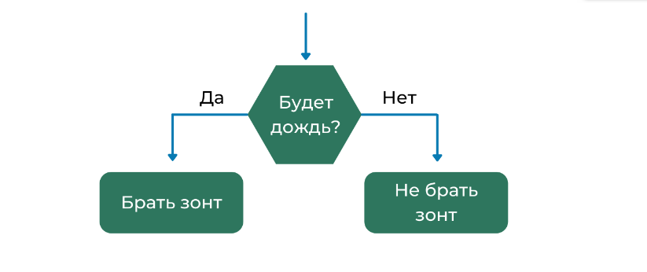
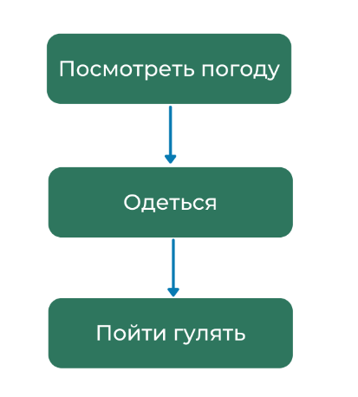
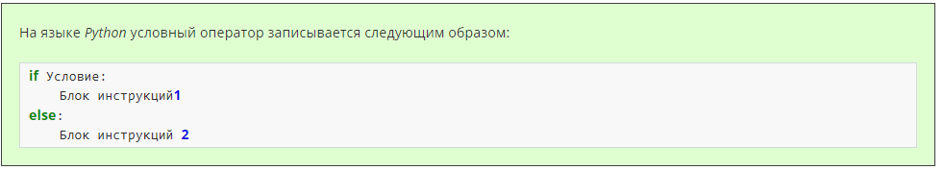
УСЛОВНЫЙ ОПЕРАТОР

Slide 11
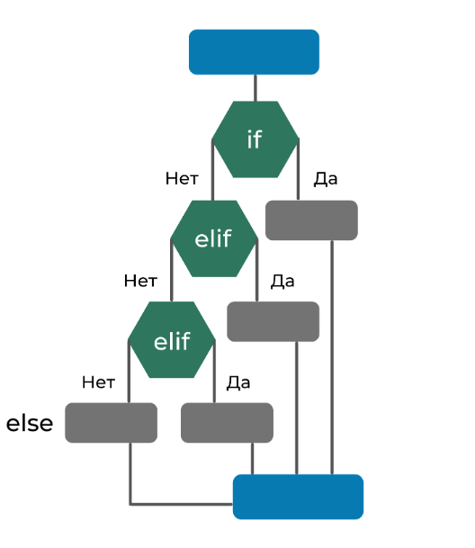
Ветвления

